Slide 1
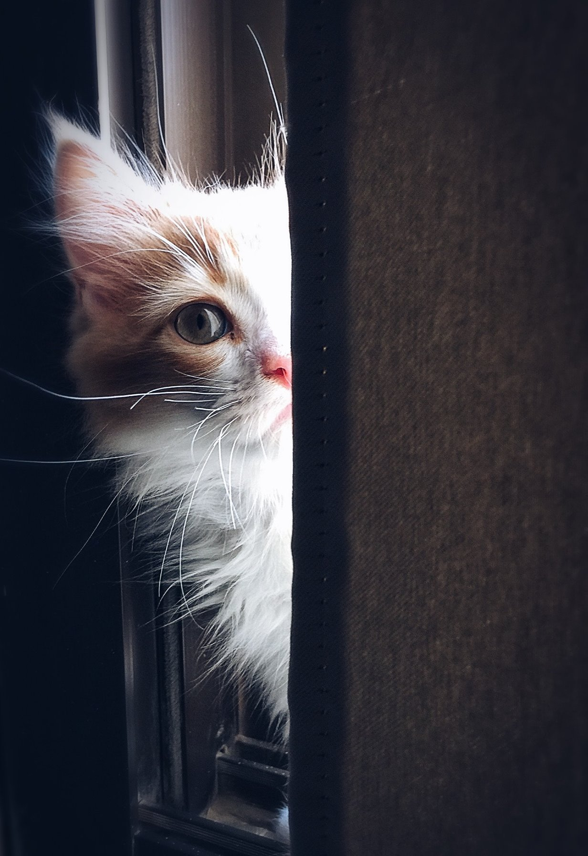
Shelter
Finde deinen Begleiter
132
Tieren konnten wir helfen
74
Tiere haben ein neues zu Hause
Adoptiere anstatt zu kaufen!
Unsere Tiere freuen sich auf dich.
Komm vorbei:
Messedamm 47
01076 Dresden
Gruppen-
spaziergänge
Mit Tieren feiern
Futter-spenden
Mo-Do: 16:00 Uhr
an Feiertagen ab 16:00 Uhr
Gutes Karma sammeln

